Slide 1
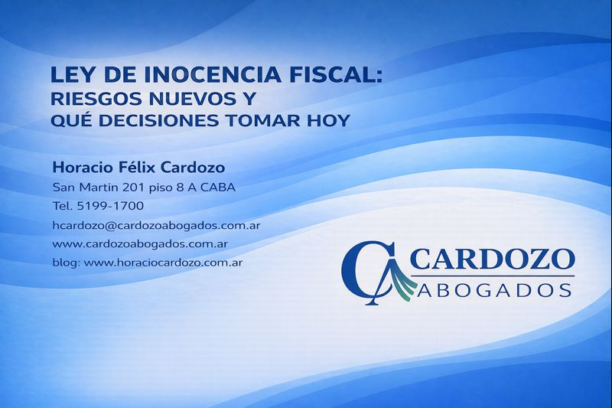

Slide 2

INOCENCIA FISCAL
Riesgo Penal. Tranquilidad y peligros
Beneficios
Notes:
2

Slide 3
SACA LA PLATA DEL COLCHON
Muy vinculados
Como?

Slide 4
REFORMA PENAL TRIBUTARIO

Slide 5
DERECHO PENAL TRIBUTARIO
TESTIMONIAL?
Inflación
Moratorias
Blanqueos
Inocencia Fiscal?

Slide 6
BLANQUEOS
BLANQUEOS
• Ley 23.495 11.3.87
• Ley 24.073 13.4.92
• Ley 26.476 24.10.08
• Ley 26.860 3.6.13
* Ley 27260 2016
* Blanqueo en la construcción 5% x 2

Slide 7
BLANQUEOS
Ley 27.743 2024
Mas las moratorias

Slide 8
CONDONACIONES
* Quedan liberados de toda acción civil, comercial y penal tributaria —con fundamento en la ley 23.771 y sus modificaciones, durante su vigencia, y la ley 24.769 y sus modificaciones— administrativa, penal cambiaria —dispuesta en la ley 19.359 (t.o. 1995) sus modificatorias y reglamentarias, salvo que se trate del supuesto previsto en el inciso b) del artículo 1° de dicha ley— y profesional que pudiera corresponder, los responsables por transgresiones que resulten regularizadas bajo el régimen de esta ley y las que tuvieran origen en aquéllas.

Slide 9
LEY PENAL MAS BENIGNA
La CSJN resolvió que el aumento del monto de la condición objetiva de punibilidad del delito de apropiación indebida de recursos de la seguridad social (ley 24.769, art. 9, modificado por la ley 26.063), hace imperativo aplicar la ley penal mas benigna. En consecuencia para constituir delito, la apropiación debe ser superior a diez mil pesos.
CSJN, Palero, Jorge Carlos s/ recurso de casación, 23.10.2007

Slide 10
BALA DE PLATA
ARTÍCULO 16.- En los casos previstos en los artículos 1°, 2°, 3°, 5° y 6° la acción penal se extinguirá, si se aceptan y cancelan en forma incondicional y total las obligaciones evadidas, aprovechadas o percibidas indebidamente y sus accesorios, hasta los treinta (30) días hábiles posteriores al acto procesal por el cual se notifique fehacientemente la imputación penal que se le formula.
Para el caso, la Administración Tributaria estará dispensada de formular denuncia penal cuando las obligaciones evadidas, aprovechadas o percibidas indebidamente y sus accesorios fueren cancelados en forma incondicional y total con anterioridad a la formulación de la denuncia. Este beneficio de extinción se otorgará por única vez por cada persona humana o jurídica obligada.

Slide 11
NO PAGO DE IMPUESTOS
NO es delito
Prision por deudas
La criminalización del delito tributario es algo mas que no pagar
  ENGAÑAR

Slide 12
NO PAGO DE IMPUESTOS
La ley penal tributaria no debe existir para recaudar

Slide 13
DOLO
El delito tributario es DOLOSO

Slide 14
Título I - Delitos Tributarios
ARTÍCULO 1°.- Evasión simple. Será reprimido con prisión de dos (2) a seis (6) años el obligado que mediante declaraciones engañosas, ocultaciones maliciosas, o cualquier otro ardid o engaño, sea por acción o por omisión, evadiere total o parcialmente el pago de tributos al fisco nacional, al fisco provincial o a la Ciudad Autónoma de Buenos Aires, siempre que el monto evadido excediere la suma de pesos cien millones ($ 100.000.000) por cada tributo y por cada ejercicio anual, aun cuando se, tratare de un tributo instantáneo o de período fiscal inferior a un (1) año.
Para los supuestos de tributos locales, la condición objetiva de punibilidad establecida en el párrafo anterior se considerará para cada jurisdicción en que se hubiere cometido la evasión.

Slide 15
EVASION AGRAVADA
ARTÍCULO 2°.- Evasión agravada. La pena será de tres (3) años y seis (6) meses a nueve (9) años de prisión cuando en el caso del artículo 1° se comprobare cualquiera de los siguientes supuestos:
a) El monto evadido superare la suma de pesos mil millones ($ 1000.000.000);
b) Hubieren intervenido persona o personas humanas o jurídicas o entidades interpuestas, o se hubieren utilizado estructuras, negocios, patrimonios de afectación, instrumentos fiduciarios y/o jurisdicciones no cooperantes, para ocultar la identidad o dificultar la identificación del verdadero sujeto obligado y el monto evadido superare la suma de doscientos millones de pesos ($ 200.000.000);

Slide 16
EVASION AGRAVADA (cont)
c) El obligado utilizare fraudulentamente exenciones, desgravaciones, diferimientos, liberaciones, reducciones o cualquier otro tipo de beneficios fiscales, y el monto evadido por tal concepto superare la suma de doscientos millones de pesos ($ 200.000.000);
d) Hubiere mediado la utilización total o parcial de facturas o cualquier otro documento equivalente, ideológica o materialmente falsos, siempre que el perjuicio generado por tal concepto superare la suma de pesos cien millones ($ 100.000.000).

Slide 17
APROPIACION INDEBIDA DE TRIBUTOS
ARTÍCULO 4°.- Apropiación indebida de tributos. Será reprimido con prisión de dos (2) a seis (6) años el agente de retención o de percepción de tributos nacionales, provinciales o de la Ciudad Autónoma de Buenos Aires, que no depositare, total o parcialmente, dentro de los treinta (30) días corridos de vencido el plazo de ingreso, el tributo retenido o percibido, siempre que el monto no ingresado, superare la suma de pesos diez millones ($ 10.000.000) por cada mes.

Slide 18
APROPIACION INDEBIDA DE RECURSOS DE LA SEGURIDAD SOCIAL
ARTÍCULO 7°.- Apropiación indebida de recursos de la seguridad social. Será reprimido con prisión de dos (2) a seis (6) años el empleador que no depositare total o parcialmente dentro de los treinta (30) días corridos de vencido el plazo de ingreso, el importe de los aportes retenidos a sus dependientes con destino al sistema de la seguridad social, siempre que el monto no ingresado superase la suma de pesos tres millones quinientos mil ($ 3.500.000), por cada mes.
ESTE ES EL DELITO MAS COMETIDO Y DENUNCIADO

Slide 19
BALA DE PLATA CAMBIO
ARTÍCULO 16.- En los casos previstos en los artículos 1°, 2°, 3°, 5° y 6° la acción penal se extinguirá, si se aceptan y cancelan en forma incondicional y total las obligaciones evadidas, aprovechadas o percibidas indebidamente y sus accesorios, hasta los treinta (30) días hábiles posteriores al acto procesal por el cual se notifique fehacientemente la imputación penal que se le formula.
Para el caso, la Administración Tributaria estará dispensada de formular denuncia penal cuando las obligaciones evadidas, aprovechadas o percibidas indebidamente y sus accesorios fueren cancelados en forma incondicional y total con anterioridad a la formulación de la denuncia. Este beneficio de extinción se otorgará por única vez por cada persona humana o jurídica obligada.

Slide 20
BALA DE PLATA
Artículo 16: En los casos previstos en los artículos 1°, 2°, 3°, 5° y 6° la administración tributaria no formulará denuncia penal cuando el importe correspondiente a las obligaciones evadidas, aprovechadas o percibidas indebidamente y sus intereses fueren cancelados en forma incondicional y total con anterioridad a la formulación dela denuncia. La limitación de formular la denuncia penal se otorgará por única vez por cada persona humana o jurídica obligada.
Respecto de los delitos mencionados en el párrafo anterior, y para el supuesto de haberse iniciado la acción penal, esta se extinguirá si se aceptan y cancelan en forma incondicional y total las obligaciones evadidas, aprovechadas o percibidas indebidamente y sus intereses, más un importe adicional equivalente al cincuenta por ciento (50%) de la suma total, hasta dentro de los treinta (30) días hábiles posteriores al acto procesal por el cual se notifique fehacientemente la imputación penal que se le formula”.

Slide 21
REPARACION INTEGRAL
La modalidad de extinción de la acción penal regulada en el artículo 59, inciso 6 del Código Penal de la Nación (ley 11.179, texto ordenado en 1984 y sus modificaciones) NO resultará de aplicación en los casos del primer
párrafo del artículo 16”.

Slide 22
REPARACION INTEGRAL SI
Art. 4 Apropiación indebida ag. Ret o perc
Art. 7 Aprop.indebida rec.seg social
Art. 8 Obten. Fraudulenta benef fiscales
Art. 9 Insolvencia fiscal fraudulenta
Art. 10 Simulacion dolosa de cancelación
Art. 11. Alteración dolosa de registros
          ??????????????

Slide 23
CODIGO PENAL
ARTICULO 59.- La acción penal se extinguirá:
1) Por la muerte del imputado;
2) Por la amnistía;
3) Por la prescripción;
4) Por la renuncia del agraviado, respecto de los delitos de acción privada;
5) Por aplicación de un criterio de oportunidad, de conformidad con lo previsto en las leyes procesales correspondientes;
6) Por conciliación o reparación integral del perjuicio, de conformidad con lo previsto en las leyes procesales correspondientes;

Slide 24
REPARACION INTEGRAL DEL PERJUICIO
El art. 59 es una norma operativa (no se ha reglamentado aún, como si se ha reglamentado la conciliación).
Conforme ley 27147 del 18.6.15
Las normas operativas no requieren reglamentación
Las garantías individuales existen y protegen a los individuos por el solo hecho de estar consagradas

Slide 25
QUE ES REPARACION INTEGRAL DEL PERJUICIO?
Riquert: la reparación al estado anterior a la comisión del delito e indemnización de los daños y perjuicios causados por el mismo
Oportunidad: la interpretación mas amplia
APROPIACION INDEBIDA DE TRIBUTOS (art. 7 ley 27.430) aportes a la seguridad social
Es lo mismo reparar cuando el bien jurídico protegido es la hacienda publica?

Slide 26
Hay impedimento en la ley penal tributaria?
Tradicionalmente se sostuvo que no, atento que la ley penal tributaria, art. 16, tiene su propio régimen de salida (la bala de plata)
La especialidad prima sobre la generalidad del 59
En el 59 no hay restricción alguna para extenderlo a los delitos fiscales

Slide 27
* Antecedente en apoyo: CSJN 7.10.2008.
Suspensión juicio a prueba (76 bis CP). Sus disposiciones no alteraban los regímenes especiales dispuestos por la ley 23.771 y 23.737.
Pero la Corte sostuvo lo contrario
Ojo, después se modifico el 76 bis y se sostuvo que no era de aplicación a los delitos de la ley 24.769
Fue necesaria una ley especial que lo dijera

Slide 28
REPARACIÓN INTEGRAL
Como minimo: satisfacción incondicional de las obligaciones tributarias lesionadas, la renuncia posterior a toda acción y derecho y el pago de costas y gastos causídicos

Slide 29
MULTAS, Acá es otro cantar
AUMENTOS DESMEDIDOS
Cuidado
ESTE ES UN IMPACTO A TENER EN CUENTA

Slide 30
MULTA AUTOMATICA
ARTICULO 38 — Cuando existiere la obligación de presentar declaraciones juradas, la omisión de hacerlo dentro de los plazos generales que establezca la ADMINISTRACION FEDERAL DE INGRESOS PUBLICOS, será sancionada, sin necesidad de requerimiento previo, con una multa de pesos doscientos veinte mil ($220.000), la que se elevará a pesos cuatrocientos cuarenta mil ($440.000) si se tratare de sociedades, asociaciones o entidades de cualquier clase constituidas en el país o de establecimientos organizados en forma de empresas estables —de cualquier naturaleza u objeto— pertenecientes a personas de existencia física o ideal domiciliadas, constituidas o radicadas en el exterior. Las mismas sanciones se aplicarán cuando se omitiere proporcionar los datos a que se refiere el último párrafo del artículo 11.
ANTES: 200 Y 400

Slide 31
DEC.INFORMATIVAS
La omisión de presentar las declaraciones juradas informativas previstas en los regímenes de información propia del contribuyente o responsable, o de información de terceros, establecidos mediante resolución general de la Administración Federal de Ingresos Públicos, dentro de los plazos establecidos al efecto, será sancionada —sin necesidad de requerimiento previo— con una multa de hasta pesos cinco millones ($5.000.000), la que se elevará hasta pesos diez millones ($10.000.000) si se tratare de sociedades, empresas, fideicomisos, asociaciones o entidades de cualquier clase constituidas en el país, o de establecimientos organizados en forma de empresas estables —de cualquier naturaleza u objeto— pertenecientes a personas de existencia física o ideal domiciliadas, constituidas o radicadas en el exterior.
ANTES 5000 y 10.000

Slide 32
INFRACCIONES FORMALES
ARTICULO 39 — Serán sancionadas con multas de pesos ciento cincuenta mil ($150.000) a pesos dos millones quinientos mil ($2.500.000) las violaciones a las disposiciones de esta ley, de las respectivas leyes tributarias, de los decretos reglamentarios y de toda otra norma de cumplimiento obligatorio, que establezcan o requieran el cumplimiento de deberes formales tendientes a determinar la obligación tributaria, a verificar y fiscalizar el cumplimiento que de ella hagan los responsables.
ANTES 150 y 2500

Slide 33
FORMALES AGRAVADAS
Hasta 35.000.000
Domicilio
Resistencia fiscalización
Información operaciones internacionales
ANTES 45.000

Slide 34
DEC.INFORMATIVAS
35.000.000
Si facturas mas de 10.000.000.000
La multa hasta 350.000.000

Slide 35
INCUMPLIMIENTOS PARCIALES
Artículo ...: En los casos del artículo agregado a continuación del artículo 38, del artículo 39 y de su agregado a continuación, se considerará asimismo consumada la infracción cuando el deber formal de que se trate, a cargo del responsable, no se cumpla de manera integral, obstaculizando a la Administración Federal de Ingresos Públicos en forma mediata o inmediata, el ejercicio de sus facultades de determinación, verificación y fiscalización

Slide 36
CLAUSURA
Clausura de 2 a 6 días
No emitir factura por monto superior a 20.000 (ANTES 10)

Slide 37
CLAUSURA Y MULTA
Empleados no registrados si son mas de 10 empleados y multa de 200.000 hasta 7.500.000
Se duplica si se reitera dentro de los dos años

Slide 38
PRESCRIPCION
3 años
En la practica aplicará en pocos casos
SOLO si presentaste y regularizaste en termino
LINDO INCENTIVO

Slide 39
DISCREPANCIA SIGNIFICATIVA
SALVO que haya discrepancia significativa
Mas del 15%$
Art. 1ro. Ley penal tributaria
O
FACTURAS APOCRIFAS

Slide 40
PRESCRIPCION PROVINCIAS Y MUNICIPIOS
Igual a la ley 11.683

Slide 41
PRESCRIPCION OBRAS SOCIALES
10 años
Se reduce a 3, si presente y pague en termino, Salvo discrepancia significativa
INCENTIVO IMPORTANTISIMO

Slide 42
PRESCRIPCION APORTES Y CONTRIBUCIONES
10 años
Se reduce a 5, si presente y pague en termino. Salvo discrepancia significativa
INCENTIVO IMPORTANTISIMO

Slide 43
PRESCRIPCION CUANDO NO SE REDUCE
No presente en termino
No regularice en termino
Hay discrepancia significativa (mas del 15%)
Supera monto 100 millones la discrepancia
Se utilizaron facturas apocrifas

Slide 44
SACA LA PLATA DEL COLCHON
COMO???
Declaración ganancias simplificada
Eliminación regímenes de información

Slide 45
GANANCIAS hoy
Justificación patrimonial al cierre
Gastos e ingresos computables
Patrimonio al inicio y al cierre
    Justificaciones de variaciones patrimoniales

Slide 46
GANANCIAS HOY
              31.12.24 31.12.25
TENIA 100.000
GANE 100.000
TENGO QUE TENER 100.000
Solo si consumÍ 100.000
    QUE PASA SI CONSUMI 200.000 O COMPRE AUTO POR 500.000??????

Slide 47
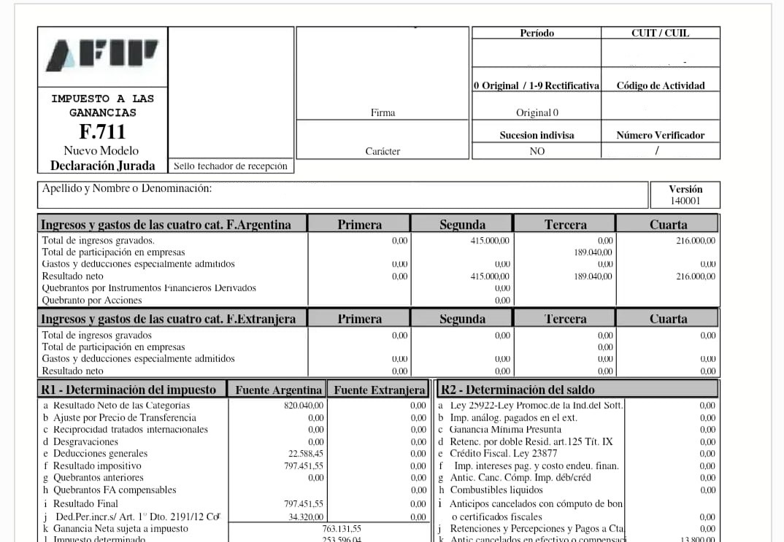

Slide 48
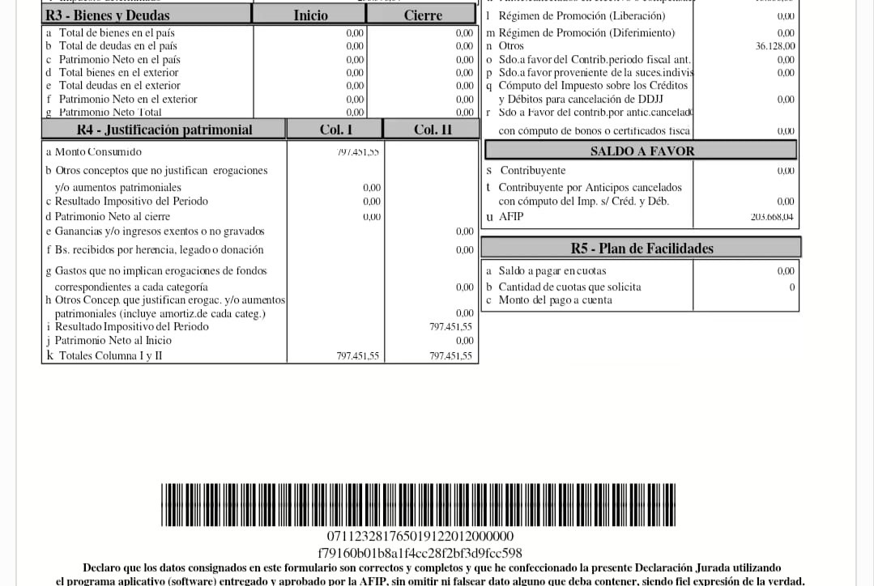

Slide 49
GANANCIAS SIMPLIFICADA
OPTAR
Y QUE AL 31.12. ANTERIOR A EJERCER LA OPCIÓN
  Ingresos inferiores a 1000 millones
  Patrimonio total inferior a 10.000 millones
  No sean grandes contribuyentes nacionales

Slide 50
DECLARACION SIMPLIFICADA
Las personas humanas y sucesiones indivisas residentes en el país que sean contribuyentes del Impuesto a las Ganancias podrán optar por presentar la declaración jurada bajo la modalidad simplificada.
Quienes opten y presenten la declaración jurada por la modalidad simplificada quedarán exceptuados de cumplir con la obligación de informar su patrimonio.

Slide 51
DECLARACION SIMPLIFICADA
Esta opción, vigente para el período fiscal 2025, se implementará sobre la base de la información obrante en este Organismo y la suministrada por los contribuyentes, responsables y/o terceros.
Aquellos que opten y presenten la declaración jurada por la modalidad simplificada quedarán exceptuados de cumplir con la obligación de informar su patrimonio.

Slide 52
DECLARACION SIMPLIFICADA
CONSECUENCIAS
No hay mas cosmética de última hora
Sale por diferencia entre ingresos y gastos
    QUE TIENE ARCA y algunos ajustes

Slide 53
DECLARACION SIMPLIFICADA
CONSECUENCIAS 2
Adquisiciones de bienes y gastos
  NO DEBO INFORMAR MAS
  Y ARCA NO LAS TIENE MAS

Slide 54
QUE INFORMACION NO RECIBE ARCA HOY
RG. 5696, se insta a no pedir declaración jurada ganancias a los sujetos obligados UIF
RG. 5697, se deja sin efecto el COTI (antes precio superior a 66 millones)

Slide 55
QUE INFORMACION NO RECIBE ARCA HOY
RG 5698, se derogan:
RG 2032 intermediación autos usados
Rg. 3034 escribanos prestamos con garantía hipotecaria y transferencia inmuebles
RG 3349 luz, agua, gas, telefonía
RG. 3369 barrios cerrados expensas

Slide 56
NUEVOS MONTOS INFORMACION RG 5699
Tarjetas debitos, 50 millones
Tarjetas crédito, nada
Acreditaciones bancarias: 50 millones pers humanas, 30 millones pers juridicas
Extracciones mensuales en efectivo: 10 mil
Saldos ultimo dia del mes 50 y 30 millones
Plazos fijos 100 y 30 millones

Slide 57
NUEVOS MONTOS INFORMACION RG 5699
ALYC 100 y 30 millones
Gestion pagos digitales billeteras virtuales 50 y 30 millones
IDENFITICACION CONSUMIDOR FINAL: 10 mill

Slide 58
DECLARACION SIMPLIFICADA
CONSECUENCIAS 2
Adquisiciones de bienes y gastos
  NO DEBO INFORMAR MAS
  Y ARCA NO LAS TIENE MAS

Slide 59
EFECTO LIBERATORIO DEL PAGO
Excepto
omisión en la declaración de ingresos (INGRESOS NEGROS)
Deducción improcedente
Utilización facturas apocrifas

Slide 60
PRESUNCIÓN DE EXACTITUD
Ganancias e iva
TODOS LOS PERIODOS NO PRESCRIPTOS
Salvo discrepancia significativa: 15% de diferencia, mas de 100 millones, facturas apoc MUERTE DE LAS APOC??????

Slide 61
PRESUNCION EXACTITUD
ES UN NUEVO BLOQUEO FISCAL???
Me preocupa la enseñanza del pasado

Slide 62
NO APLICACION PRESUNCION
inc. f) del 18
f) Los incrementos patrimoniales no justificados, representan:
1) En el impuesto a las ganancias:
Ganancias netas determinadas por un monto equivalente a los incrementos patrimoniales no justificados, más un DIEZ POR CIENTO (10%) en concepto de renta dispuesta o consumida en gastos no deducibles.
2) En el impuesto al valor agregado:
Montos de ventas omitidas determinadas por la suma de los conceptos resultantes del punto precedente.
Y LAS OTRAS???

Slide 63
BLOQUEO DE INSPECCIONES????
Ley art. 40
Quedan liberados de toda acción civil y por delitos tributarios, aduaneros e infracciones administrativas

Slide 64
BLOQUEO DE INSPECCIONES???
Que hace el inspector cuando llega a la empresa?
La experiencia indica que no hay inspecciones posteriores
Todas las inspecciones se descargan

Slide 65
OJO
NO ES UN BLANQUEO
Que puede pasar en el futuro?

Slide 66
LAVADO DE DINERO
Operaciones:
Compra de inmuebles, aprox. 200.000 dol
Automotores, aprox. 100.000 dol
Dep. en efectivo 10.000 dólares aprox

Slide 67
CARGA DE LA PRUEBA
En todos los casos mencionados, conforme lo previsto en el primer párrafo del artículo 40 de la Ley N° 27.799, la carga de la prueba recaerá, exclusivamente, sobre la
AGENCIA DE RECAUDACIÓN Y CONTROL ADUANERO (ARCA), quien deberá considerar a tal fin, únicamente, la información declarada por el contribuyente y aquella disponible en sus sistemas o proporcionada por terceros.

Slide 68
OMISION DE INGRESOS
Omisión en la declaración de ingresos: a la no inclusión -total o parcial- en la Declaración Jurada Simplificada del Impuesto a las Ganancias de la renta brutadevengada o percibida, según corresponda, que debía declarar en el período fiscalbase que goza del efecto liberatorio del pago, conforme las disposiciones legales
y reglamentarias vigentes en dicho período, sin considerar a estos efectos la variación patrimonial que se hubiera producido en el período fiscal base o posterior respecto de ingresos originados en períodos fiscales anteriores a aquellos, incluyendo depósitos bancarios, bienes registrables y otros bienes.

Slide 69
BANCARIZACIÓN
Deberán canalizar sus operaciones utilizando los medios autorizados por el BANCO CENTRAL DE LA REPÚBLICA ARGENTINA y/o la COMISIÓN NACIONAL DE VALORES (CNV),
a sus sujetos regulados, en el marco de sus respectivas competencias, entendiéndose cumplida dicha exigencia cuando la utilización de los referidos medios en el sistema financiero formal se produzca en el origen o en el destino de la operación involucrada,

Slide 70
BANCARIZACIÓN
a) en el origen de la operación: cuando los activos utilizados para el pago se hubiesen encontrado incorporados al
sistema financiero formal con anterioridad a su realización, en la cuenta bancaria, cuenta comitente, cuenta
registrada en un Proveedor de Servicios de Activos Virtuales (PSAV) inscripto ante la COMISIÓN NACIONAL DE
VALORES y/o billetera virtual, del pagador;

Slide 71
BANCARIZACIÓN
b) en el destino de la operación: cuando el pago se realice a través del depósito de los fondos en las cuentas bancarias o billetera virtual, o transferencia de activos a una cuenta comitente o a una cuenta registrada en un Proveedor de Servicios de Activos Virtuales (PSAV) inscripto ante la COMISIÓN NACIONAL DE VALORES, del receptor/destinatario de la contraprestación.

Slide 72
BANCARIZACIÓN
No se considerará verificada la incorporación de los activos al sistema
financiero formal en el destino de la operación cuando el receptor/destinatario de la contraprestación la perciba en
efectivo o por otros medios no comprendidos en el sistema financiero, aun cuando con posterioridad se proceda a
su depósito, acreditación o ingreso al sistema financiero.

Slide 73
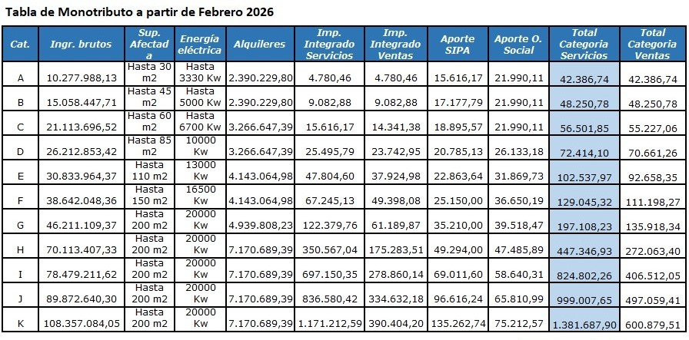
MONOTRIBUTO

Slide 74


